Slide 1
ASSISES DU SPORT à L'Université 12 et 13 Octobre 2023
CPED, CONFÉRENCE PERMANENTE ÉGALITÉ DIVERSITÉ
Egalité femmes – hommes
Discriminations
Spécificités à l’ ESR
Fabienne Gillonnier, Université de Savoie Mont Blanc
Notes:
De quelles discriminations parle-t-on ? Il semblerait dans l’imaginaire collectif que l’Université soit exempte de discrimination sexistes (traitement différentiel appliqué au femmes) . Les grilles de salariales ne sont pas sexuées. la fonction publique et l’université plus encore seraient un lieu de l’application des principes de notre démocratie, et de notre mode de mode de gouvernance républicain dont les axes fondateurs sont la liberté, légalité et la fraternité.
Peut-on parler de non – dicrimination ? Dans un sens oui par rapport aux grilles salariales mais les discriminations sexistes sont bien présentes.

Slide 2
LA CPED
106 Membres:
- 65 Universités,
- 36 Grandes Ecoles
- 5 COMUE
Des partenaires associatifs (15)
Des partenaires institutionnels (16)
Notes:
Janvier 2011, quelques membres d’université qui avait déjà des ca

Slide 3
Les Enjeux
1- Agir sur l’égalité professionnelle,
état des lieux de l’égalité femmes-hommes dans l’enseignement supérieur, produire des données

Slide 4
2- Former aux questions de l’égalité (dans les cursus)

Slide 5
3- Communiquer sans stéréotypes de sexe

Slide 6
4- Sensibiliser la communauté universitaire

Slide 7
5- Lutter contre les discriminations

Slide 8
6- Soutenir la recherche sur le genre

Slide 9
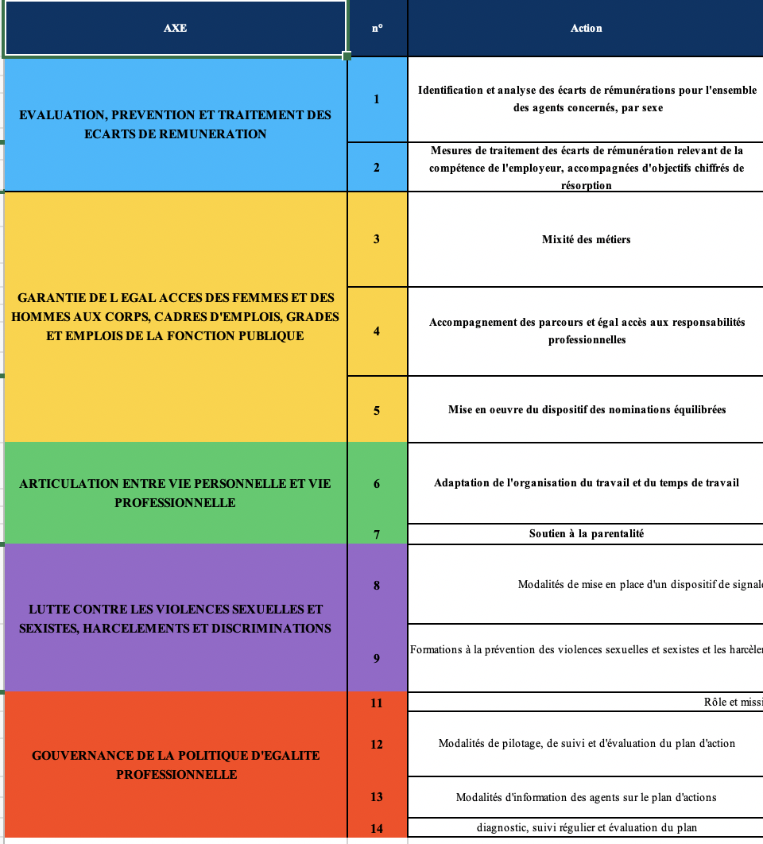
Référentiel de PLAN D'ACTIONS RELATIF A L’ EGALITE PROFESSIONNELLE FEMMES HOMMES
Notes:
Obligation de rédiger un plan à l’égalité professionnelle

Slide 10
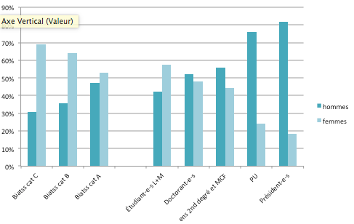
Discrimination verticale
Part des femmes et des hommes à l’université
Les femmes sont majoritaires dans la population étudiante mais peu présentes dans les postes les plus rémunérés
Notes:
De quelles discriminations parle-t-on ? Il semblerait dans l’imaginaire collectif que l’Université soit exempte de discrimination sexistes (traitement diferentiel appliqué au femmes) . Les grilles de salariales ne sont pas sexuées. la fonction publique et l’université plus encore seraient un lieu de l’application des principes de notre démocratie, et de notre mode de mode de gouvernance républicain dont les axes fondateurs sont la liberté, légalité et la fraternité.
Peut-on parler de non – dicrimination ? Dans un sens oui par rapport aux grilles salariales mais les discriminations sexistes sont bien présentes.

Slide 11
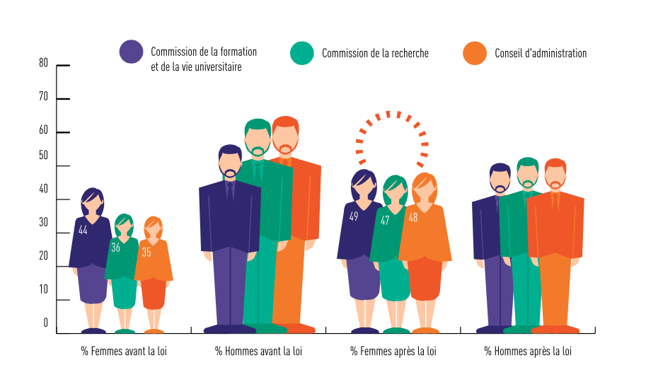
Discrimination verticale
Les
Notes:
conseils centraux des universités se sont nettement féminisés suite à la loi du 22 juillet 2013.

Slide 12
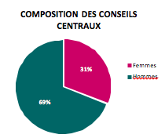
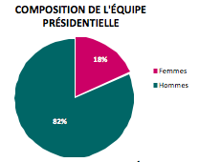
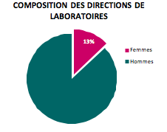
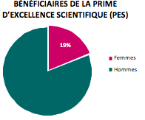
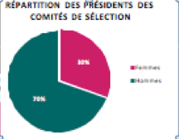
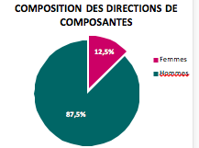
Etat des lieux à l’Université de Savoie Mont Blanc- Bilan social 2011-

Slide 13
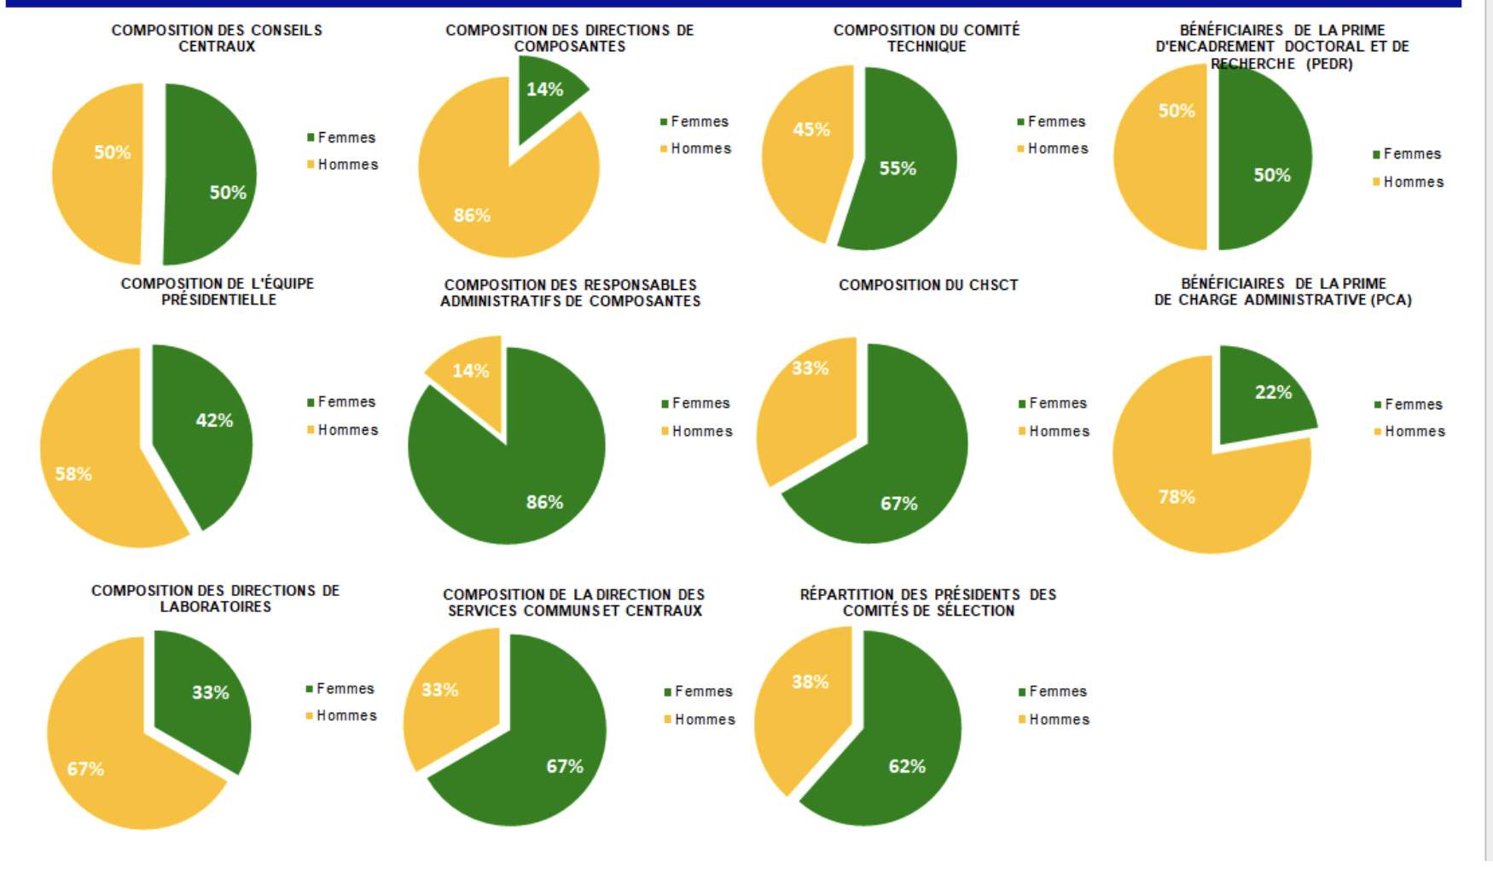
Etat des lieux à l’Université de Savoie Mont Blanc- Bilan social 2022

Slide 14
Discrimination horizontale
Part des femmes et des hommes parmi les enseignant-e-s-chercheur-e-s, selon la discipline et le corps,

Slide 15
Les actions de la CPED
«- Promouvoir et favoriser l’égalité et la diversité dans l’ESR
- Former un réseau pour partager de bonnes pratiques, des retours d’expérience et des ressources
- Travailler sur des problématiques communes et fabriquer des ressources mutualisables
- Porter la voix des missions égalité auprès des institutions françaises et internationales
- Créer des liens entre les établissements dans le domaine de l’égalité
- Se rassembler lors des rencontres de la CPED deux fois par an
- Valoriser les actions mises en place par les établissements
- Proposer des actions de formation et de sensibilisation » site Internet CPED

Slide 16
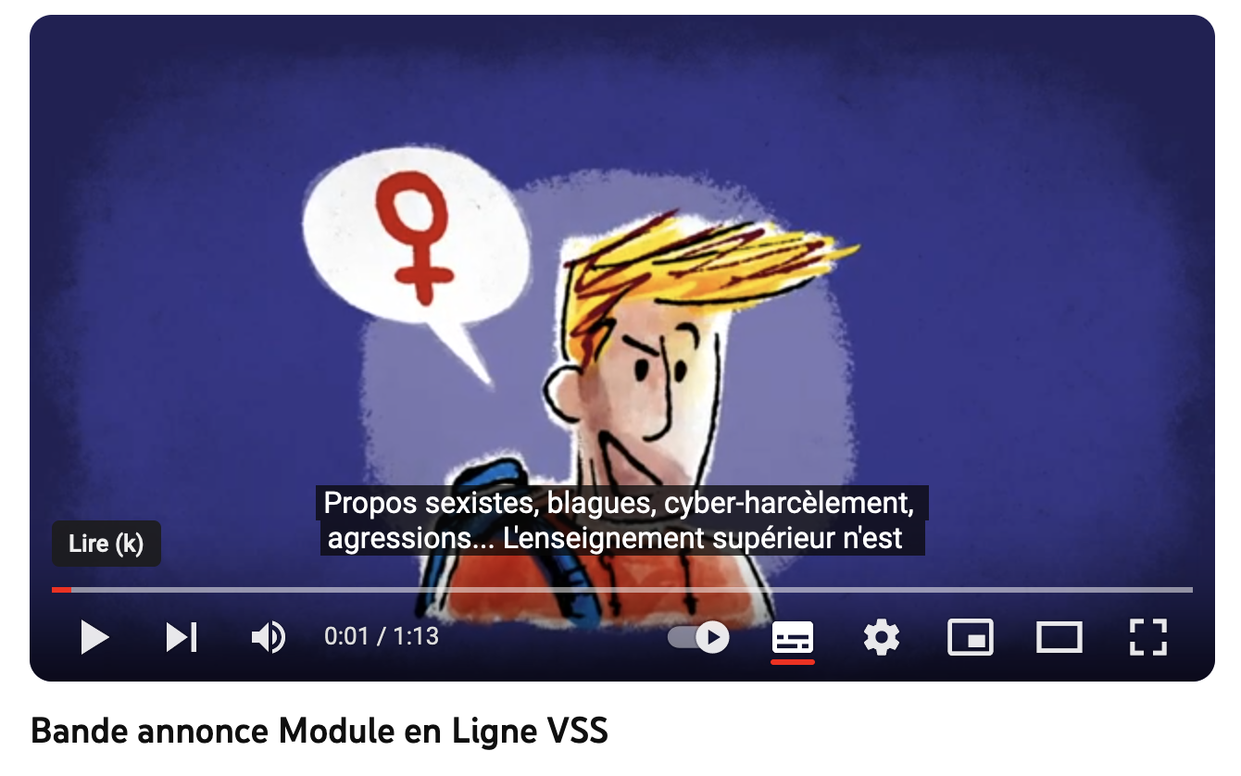
Quelques exemples

Slide 17
Diversité des actions égalité
Exemples d’actions menées / chargé-e-s de mission
- Contribuer au plan d’action pour une analyse comparée dans le bilan social
- Ecrire l’égalité : Formation au langage non discriminant, égalitaire, épicène
- Ouvrir des UE transversales sur l’égalité Femmes hommes // études de genre
- Module de formation aux violences sexistes et sexuelles
- Soutenir la cellule de travail sur le harcèlement sexuel dans l’enseignement supérieur
- Travailler en cohérence interne et transversale : Mission égalité / RH, Communication, Médecine, Développement Durable, Culture
- Mutualiser pratiques égalitaires au sein du réseau CPED (rencontres 4x/an, thèmes, groupes de travail…)
- S’appuyer sur réseaux (nationaux ANEF, Planning Familial / locaux : Métro, Maison de l’égalité…)
- Lutter contre les représentations et stéréotypes sexistes (événements, concours Vidéo, semaine de l’égalité, conférences, « caf’égalité-UGA », projection de films, débats, spectacle de danse)
- Associer les étudiant-e-s projets égalité : exemple Formation + Portfolio associations étudiantes UGA
- Travailler sur des congés pour les règles douloureuses (étudiantes- enseignantes)
-Réfléchir sur la mise en place de lieux dédiés à l’allaitement
Notes:
Ccl : Leviers mais aussi obstacles
Etude faite par l’ARGEF Association recherche genre éducation formation : états des lieux des formations dans les ESPE

Slide 18
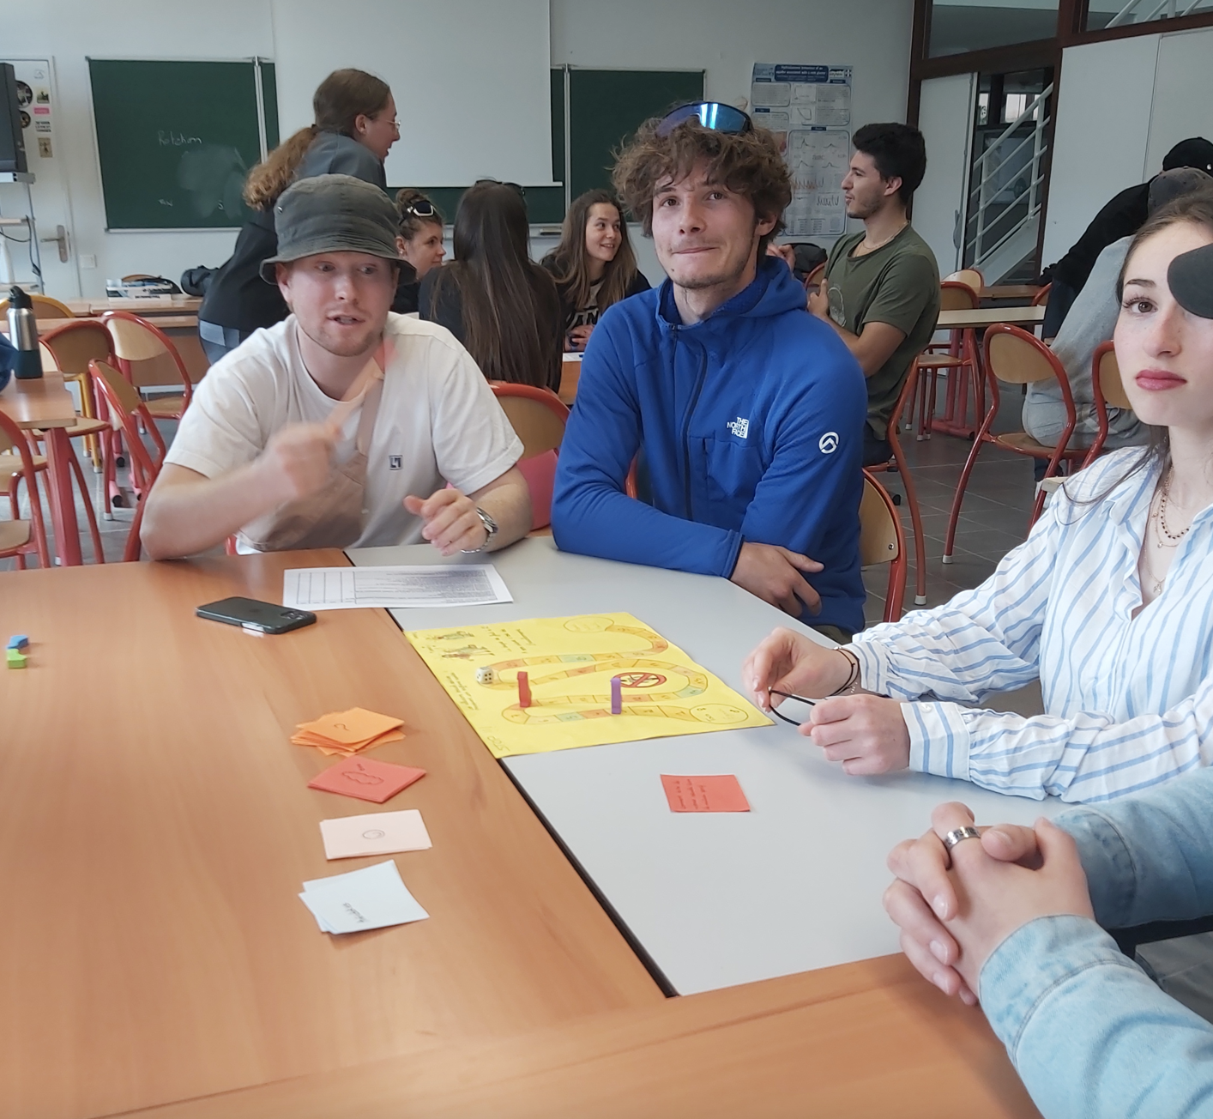
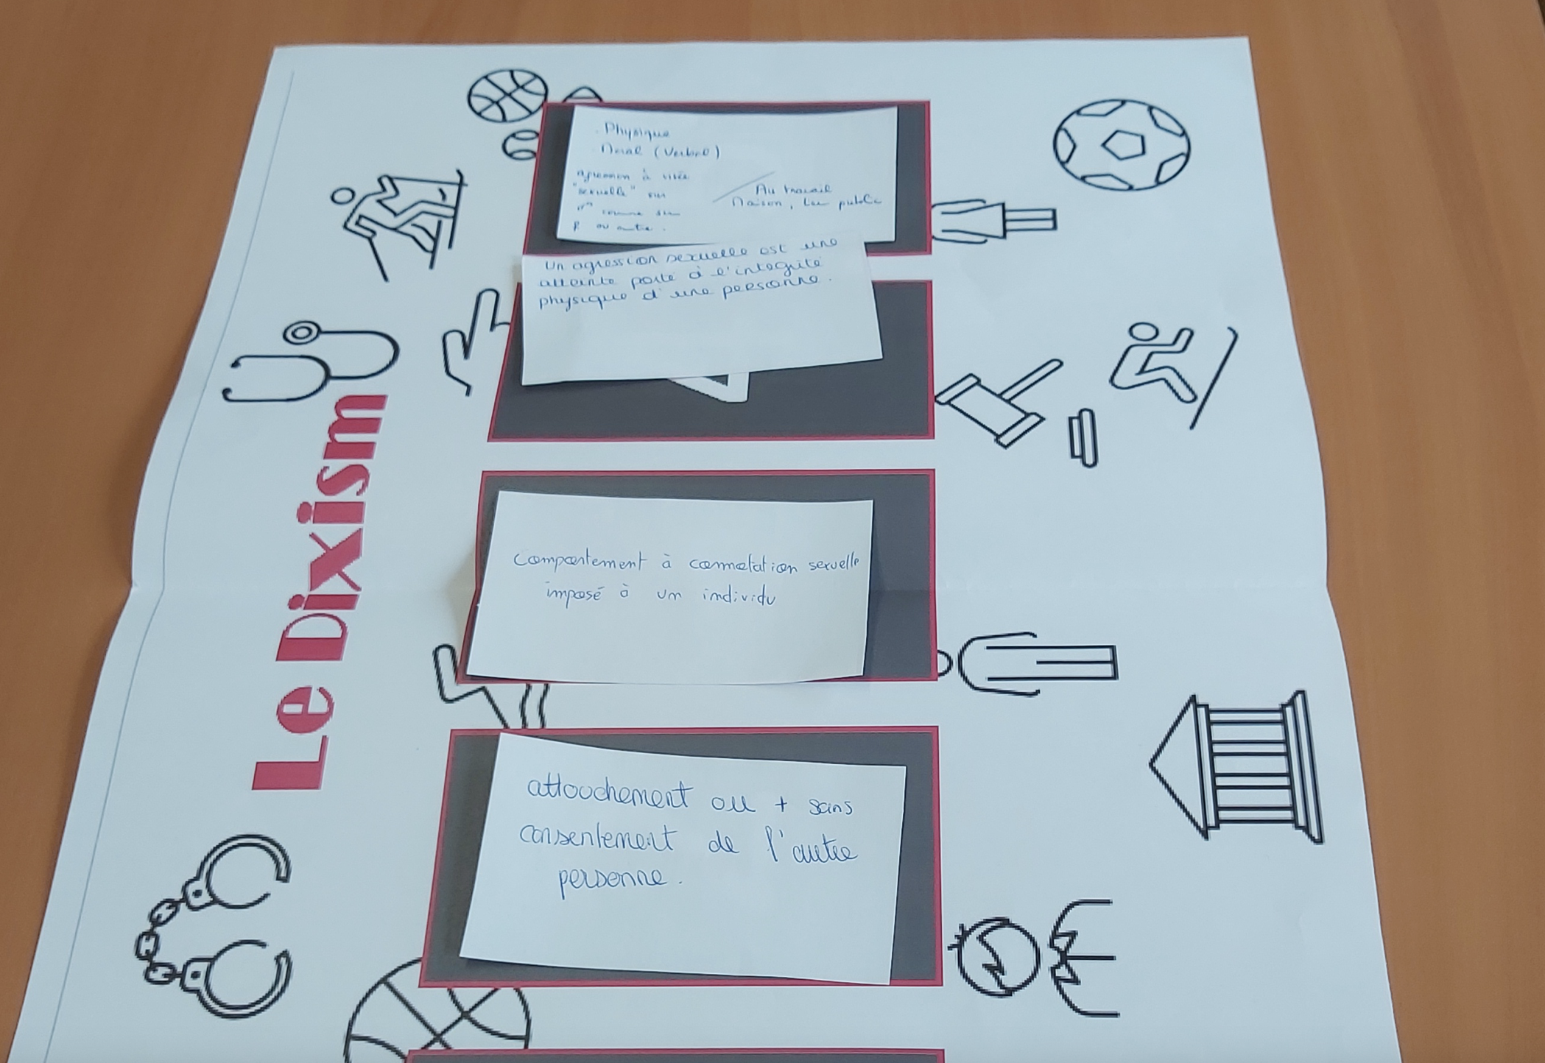
Quelques exemples en STAPS
Sensibilisation aux violences sexistes et sexuelles en Licence entrainement (5 heures spécifiques) avec la fresque du sexisme et la création de jeu de table.

Slide 19
Quelques exemples en STAPS
Sensibilisation de tout les L2 STAPS+ L2Psycho + L2Socio par le concours shoot les discriminations
Formation à l’égalité Femme / Hommes en DEUST 1 / 12 heures/ Fresque du sexisme
Thématique sur l’égalité Femmes / Hommes dans les pratiques de spécialités Sportives dans les contenus d’enseignement

Slide 20
Les résistances
- Quelles formations à l’égalité dans les services? (formation exotique? )
- Quelle volonté politique explicite et effective ? Une politique égalitaire portée par qui ?
(Exemple: Campagne Ecandidat 2023, DEUST1 USMB, 3 étudiantes , 27 étudiants sélectionnés
BUT USMB commercialisation des produits sportifs, 10 % de filles)
- Solitude des chargé-e-s de mission

Slide 21
Ressources:
Site de la CPED: https://www.cped-egalite.fr/cped/#qui
Présentation de Mireille Baurens, Fabienne Gillonnier, Rozenn Texier-Picard CPED 2017

